Slide 1

TRƯỜNG THCS LONG BIÊN
GV THỰC HIỆN: TRỊNH THỊ MAI LINH

Slide 2


Slide 3

BÀI 13

Slide 4

KHỞI ĐỘNG

Slide 5

THỂ LỆ
VÒNG THI KHỞI ĐỘNG
Các đội có thời gian 60 giây để ghi ra đáp án cho câu trả lời của đội mình. Mỗi đáp án đúng được 1 điểm. Sai không có điểm nào.
Đội nào trả lời nhanh nhất sẽ được 1 điểm ưu tiên.

Slide 6
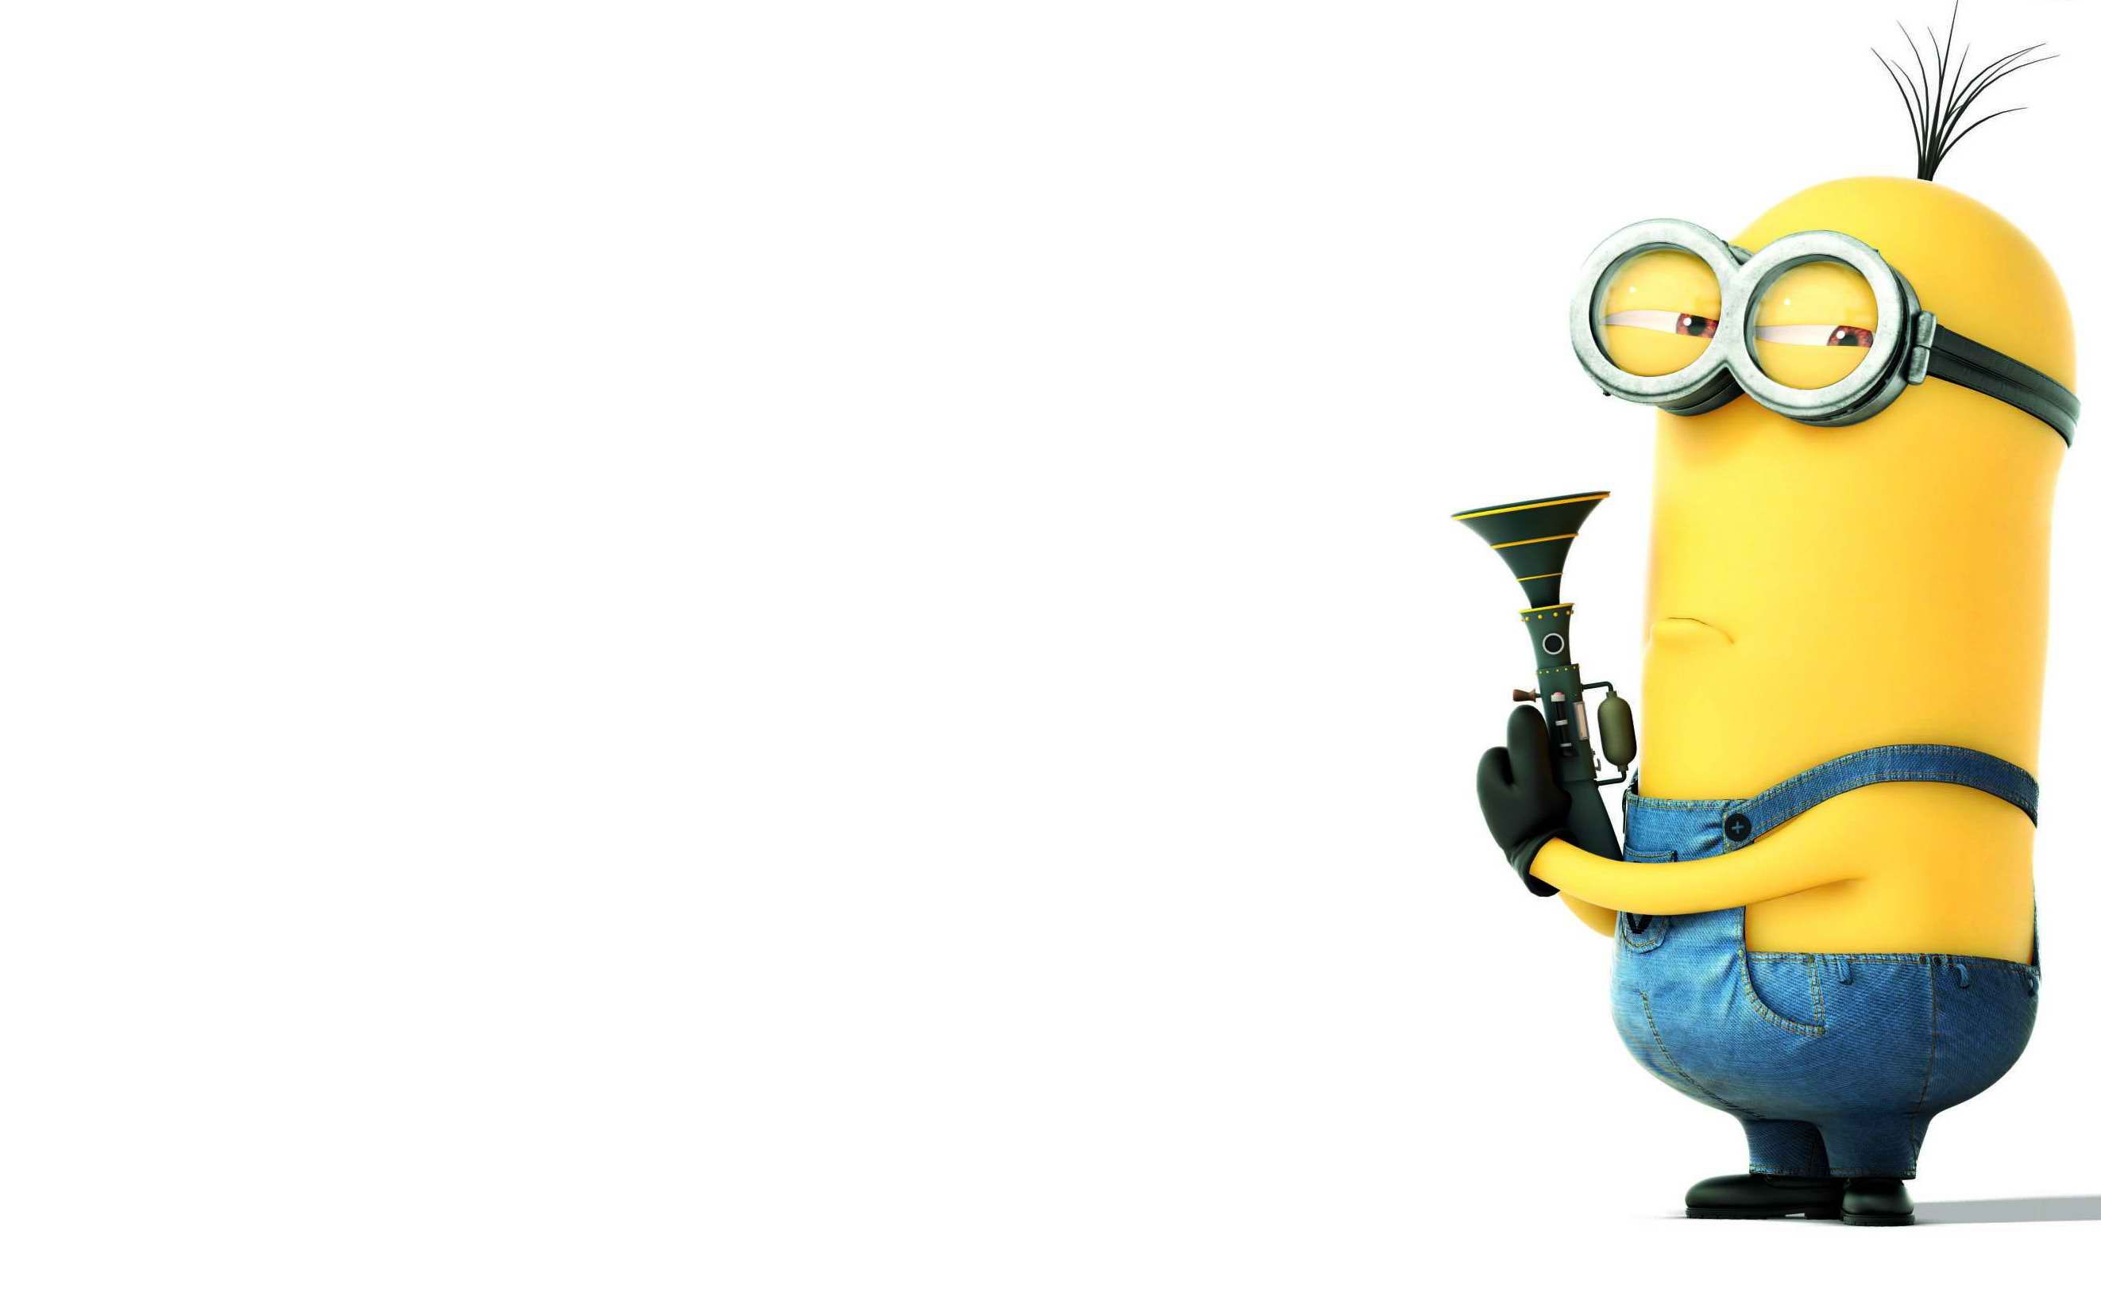
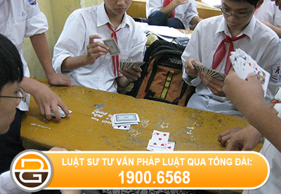

Em có đồng tình với ý kiến của bạn An không? Vì sao?

Slide 7

ĐÁP ÁN
Em đồng tình với ý kiến của bạn An.
Lý do:
  Hành vi đánh bài ăn tiền là vi phạm pháp luật.
  Vi phạm nội quy nhà trường

Slide 8

Điều 321 Bộ luật hình sự 2015, sửa đổi bổ sung năm 2017 về tội đánh bạc:
GÓC LUẬT
Người nào đánh bạc trái phép dưới bất kỳ hình thức nào được thua bằng tiền hay hiện vật trị giá từ 5.000.000 đồng đến dưới 50.000.000 đồng hoặc dưới 5.000.000 đồng nhưng đã bị xử phạt vi phạm hành chính về hành vi này…. thì bị phạt cải tạo không giam giữ đến 03 năm hoặc phạt tù từ 06 tháng đến 03 năm.

Slide 9

GÓC LUẬT
Trường hợp tổng số tiền, giá trị hiện vật dùng đánh bạc của từng lần đánh bạc đều dưới mức tối thiểu để truy cứu trách nhiệm hình sự (dưới 5.000.000 đồng) và không thuộc một trong các trường hợp khác để truy cứu trách nhiệm hình sự (đã bị kết án về tội này hoặc tội quy định tại Điều 322 của Bộ luật hình sự, chưa được xoá án tích mà còn vi phạm) thì người đánh bạc không phải chịu trách nhiệm hình sự về tội Đánh bạc.

Slide 10
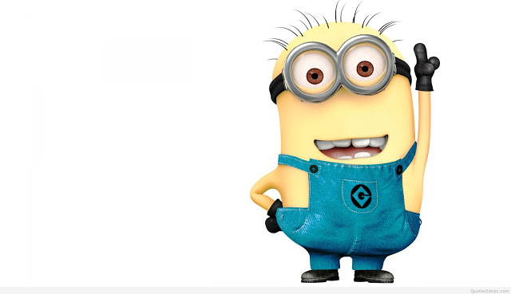
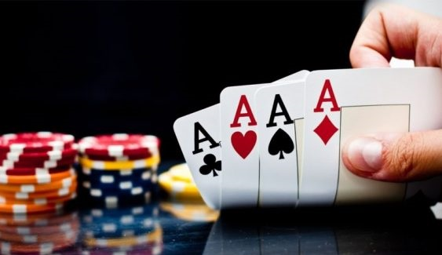
Theo em, P, H và bà Tâm có vi phạm pháp luật không? Và vi phạm tội gì?

Slide 11
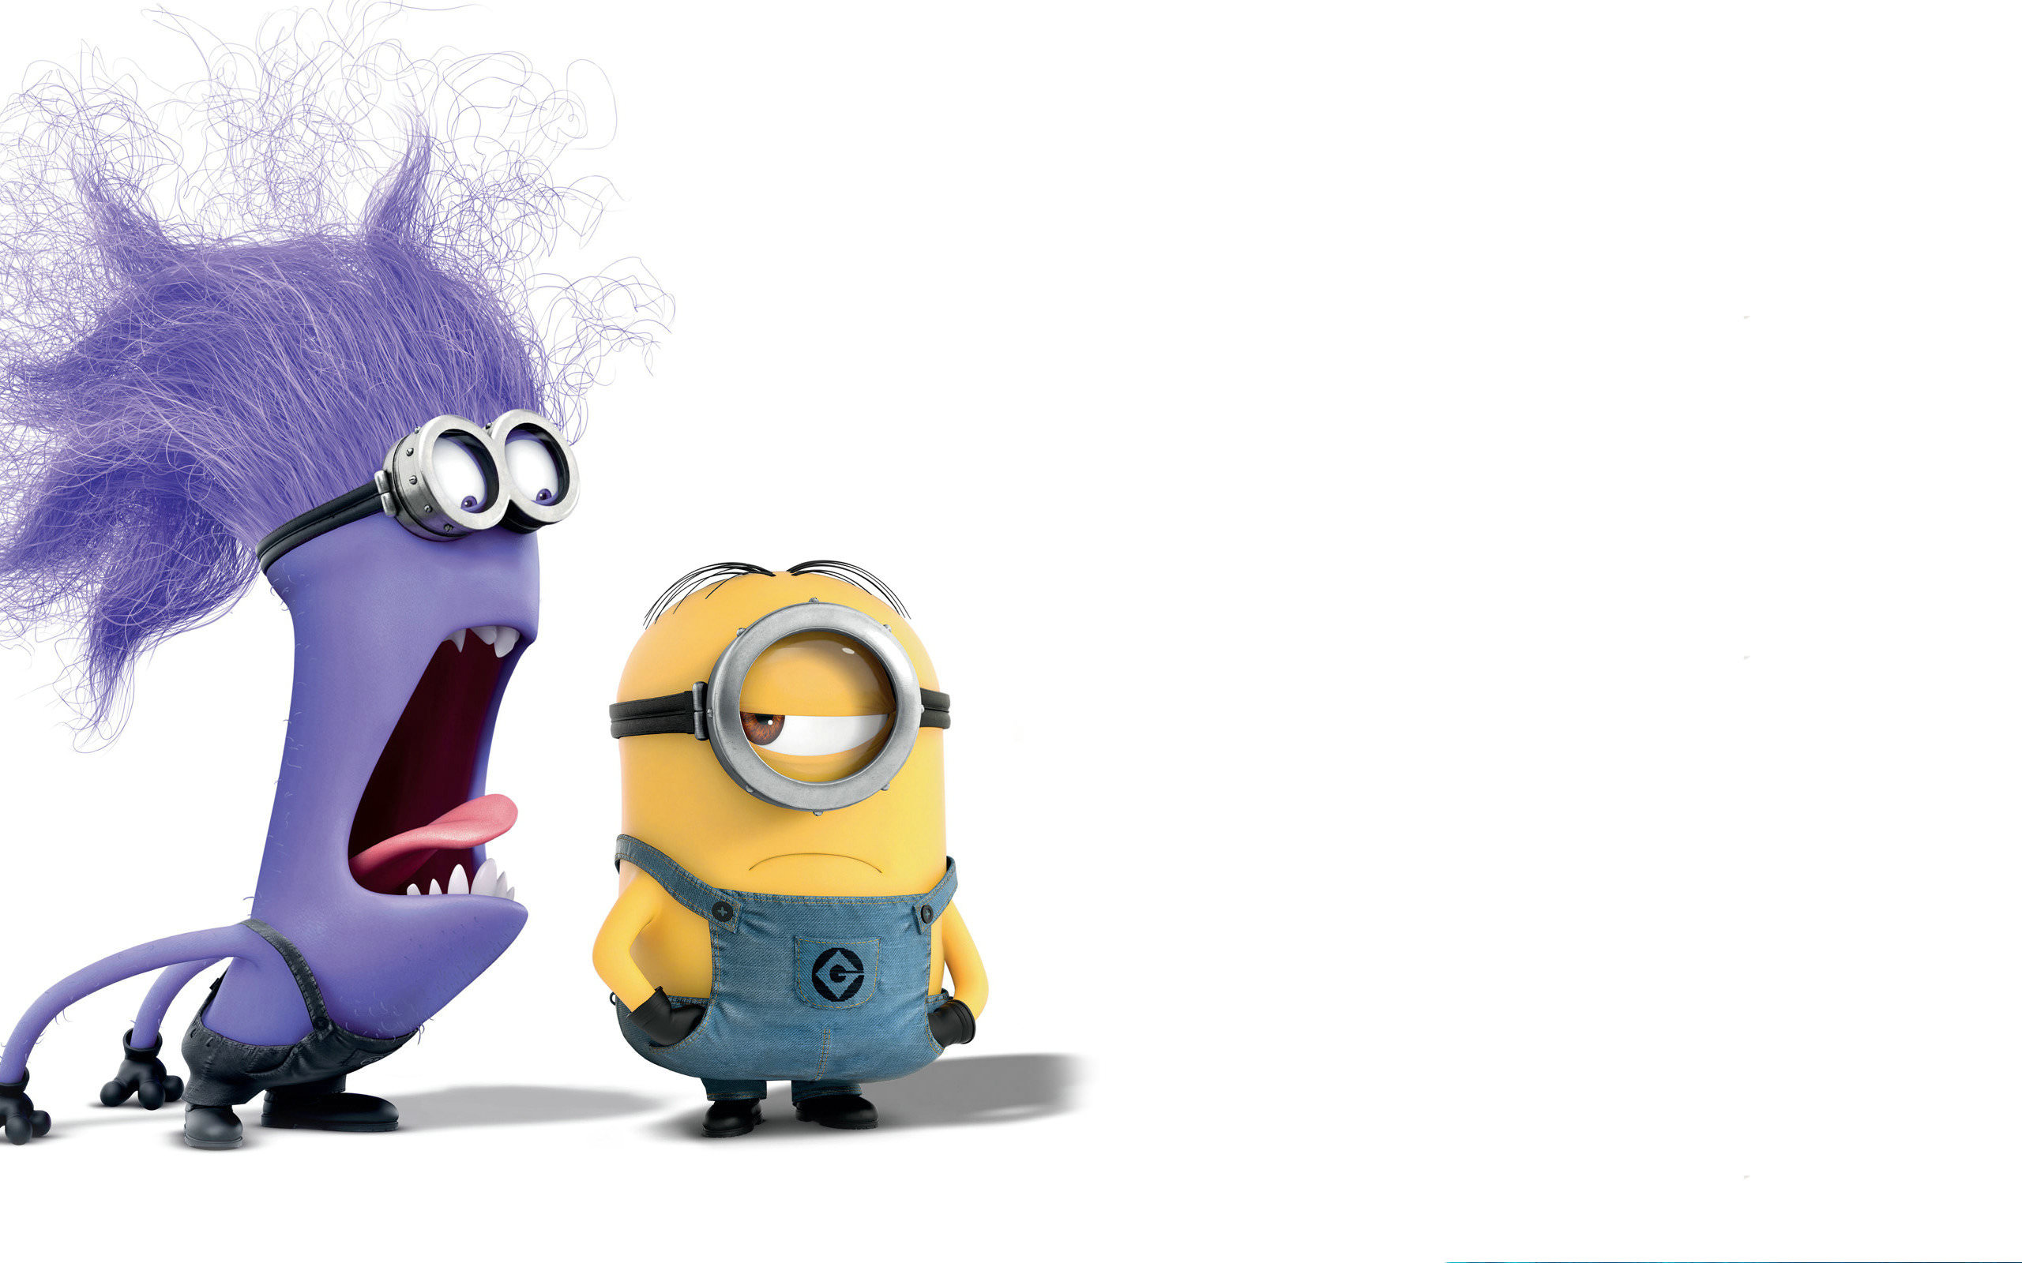
ĐÁP ÁN
P, H và bà Tâm đều vi phạm pháp luật
P và H vi phạm:
  Tội đánh bạc trái phép
  Sử dụng trái phép chất gây nghiện
Bà Tâm vi phạm:
  Tổ chức đánh bạc trái phép
  Dụ dỗ, lôi kéo trẻ em sử dụng trái phép chất gây nghiện

Slide 12

GÓC LUẬT

Slide 13

Điều 25 Nghị định số 144/2013/NĐ-CP ngày 29 tháng 10 năm 2013 của Chính phủ quy định xử phạt vi phạm hành chính về bảo trợ, cứu trợ xã hội và bảo vệ, chăm sóc trẻ em quy định:
1. Phạt tiền từ 3.000.000 đồng đến 5.000.000 đồng đối với một trong các hành vi sau đây:
a) Dụ dỗ, lôi kéo, ép buộc trẻ em chứng kiến việc đánh bạc dưới mọi hình thức;
b) Dụ dỗ, lôi kéo, ép buộc trẻ em tham gia phục vụ đánh bạc dưới mọi hình thức;
c) Dụ dỗ, lôi kéo, ép buộc trẻ em chứng kiến việc sử dụng trái phép chất ma túy dưới mọi hình thức.
2. Phạt tiền từ 5.000.000 đồng đến 10.000.000 đồng đối với một trong các hành vi sau đây:
a) Dụ dỗ, lôi kéo trẻ em đánh bạc, sử dụng rượu, bia, thuốc lá, chất kích thích khác có hại cho sức khỏe và sự phát triển của trẻ em;
b) Bán cho trẻ em, cho trẻ em sử dụng rượu, bia, chất kích thích khác có hại cho sức khỏe và sự phát triển của trẻ em.

Slide 14

Hiện tượng xã hội nào được nhắc đến trong đoạn video trên?
MÊ TÍN DỊ ĐOAN
CÁ ĐỘ BÓNG ĐÁ
XẢ RÁC BỪA BÃI.
TRANG PHỤC THIẾU NGHIÊM TÚC TẠI NƠI TÔN NGHIÊM

Slide 15

Là hành vi sai lệch chuẩn mực xã hội
TỆ NẠN XÃ HỘI
Vi phạm đạo đức và pháp luật
Gây hậu quả xấu về mọi mặt cho xã hội

Slide 16

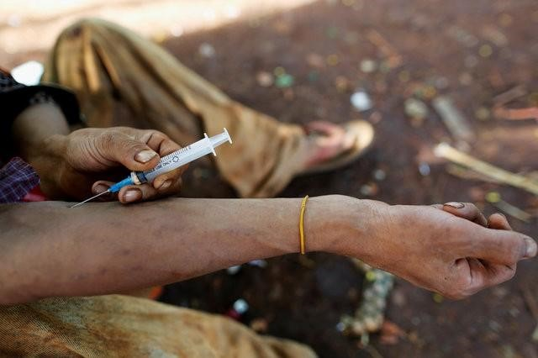
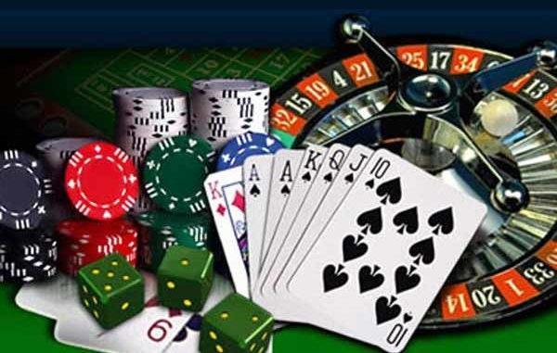
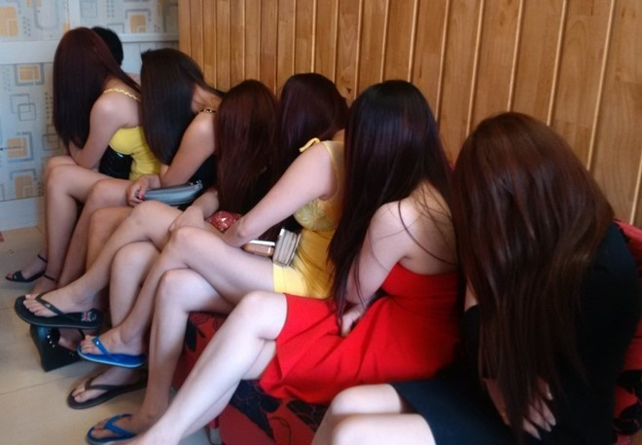
3 tệ nạn xã hội nguy hiểm nhất
MA TÚY
CỜ BẠC
MẠI DÂM

Slide 17
TĂNG TỐC

Slide 18
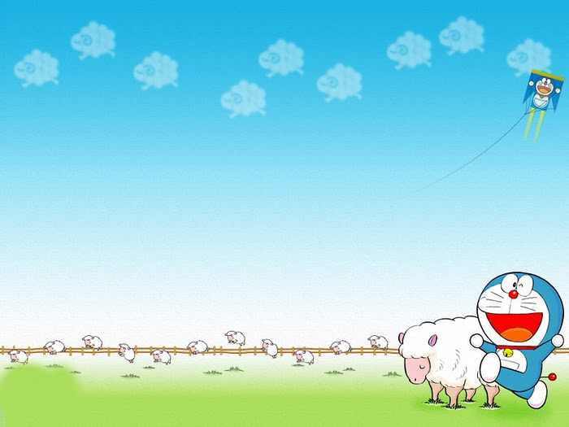
THỂ LỆ VÒNG THI TĂNG TỐC
Mỗi đội chọn 2 bạn, quan sát và giải đáp ô chữ trong 1 phút. Các đội sẽ được hưởng 1 quyền trợ giúp từ phía GV, một lần trợ giúp sẽ bị mất 1 điểm
Lưu ý: câu màu vàng lá có mức điểm 2, câu xanh là 3, và câu màu cam sẽ là 4.
Đội nào tìm được bức hình bí mật và trả lời câu hỏi được giấu sẽ có 5 điểm. Nếu đội nào đáp sai, thì đội đó sẽ lập tức bị dừng cuộc chơi.

Slide 19

CÂU HỎI
Hiện tượng xã hội nào được nói đến trong bức hình trên?
Hiện tượng đó có được xem là tệ nạn xã hội không? Giải thích vì sao?

Slide 20
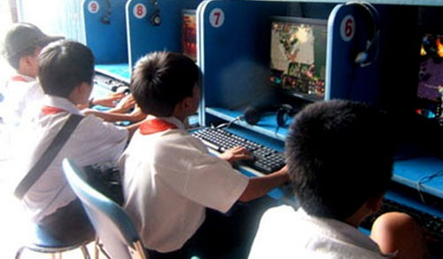
CÂU 1
CÂU 2
CÂU 3
CÂU 4
CÂU 5
CÂU 6
CÂU 7
CÂU 8
CÂU 9
CÂU 10
CÂU 11
CÂU 12

Slide 21

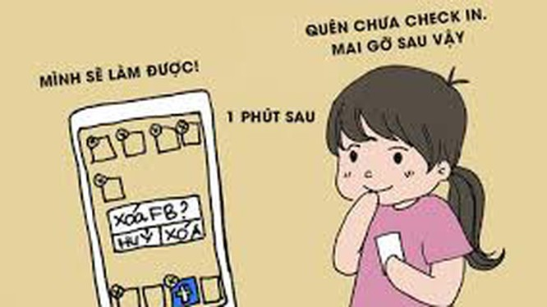
CÂU 1: Ô chữ bao gồm 4 chữ cái
N
G
H
I
Ệ
N
F
A
C
E
B
O
O
K

Slide 22
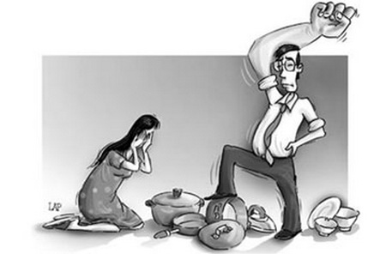
CÂU 2 : Ô chữ bao gồm 13 chữ cái
B
Ạ
O
L
Ự
C
G
I
A
Đ
I
N
H

Slide 23
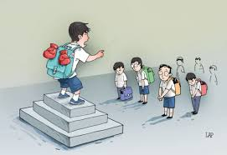
CÂU 3: Ô chữ bao gồm 14 chữ cái
B
Ạ
O
L
Ự
C
H
Ọ
C
Đ
Ư
Ờ
N
G

Slide 24
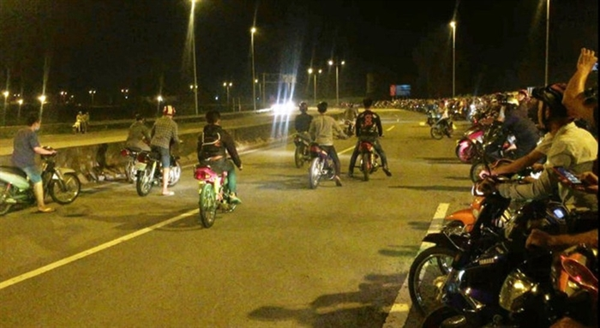
CÂU 4: Ô chữ có 5 chữ cái
Đ
U
A
X
E

Slide 25

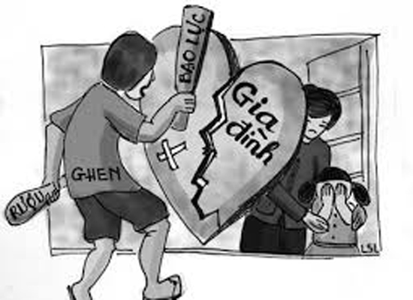
CÂU 5: Ô chữ có 12 chữ cái
P
H
Á
V
Ỡ
G
I
A
Đ
Ì
N
H

Slide 26
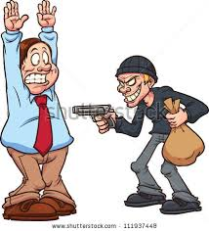
CÂU 6: Ô chữ có 9 chữ cái
M
Ấ
T
A
N
N
I
N
H

Slide 27
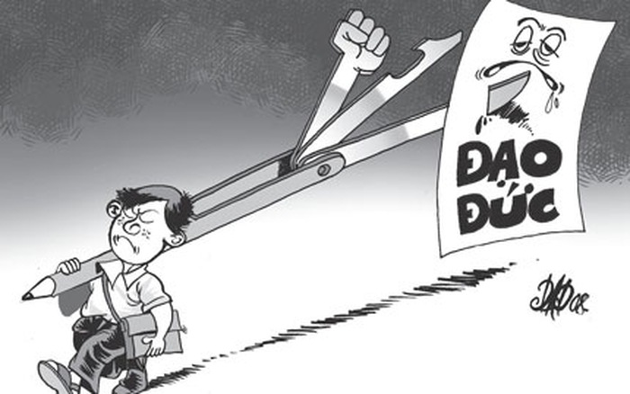
CÂU 7: Ô chữ gồm 15 chữ cái
H
Ủ
Y
H
O
Ạ
I
N
H
Â
N
C
Á
C
H

Slide 28
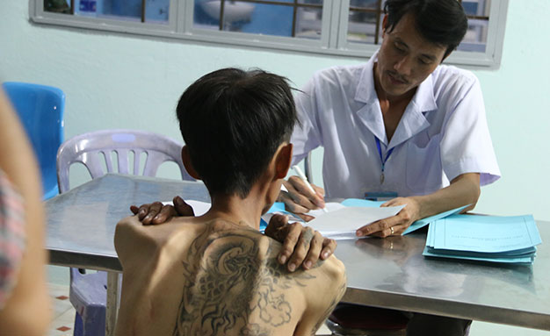
CÂU 8: Ô chữ gồm 15 chữ cái
Ả
N
H
H
Ư
Ở
N
G
S
Ứ
C
K
H
O
Ẻ

Slide 29

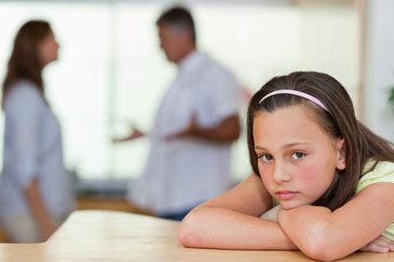
CÂU 9: Ô chữ gồm có 14 chữ cái
T
H
I
Ế
U
S
Ự
Q
U
A
N
T
Â
M

Slide 30

CÂU 10: Ô chữ gồm 15 chữ cái
L
Ố
I
S
Ố
N
G
H
Ử
Ở
N
G
T
H
Ụ

Slide 31
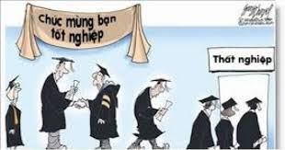
CÂU 11: Ô chữ gồm có 14 chữ cái
K
H
Ô
N
G
C
Ó
V
I
Ệ
C
L
À
M

Slide 32
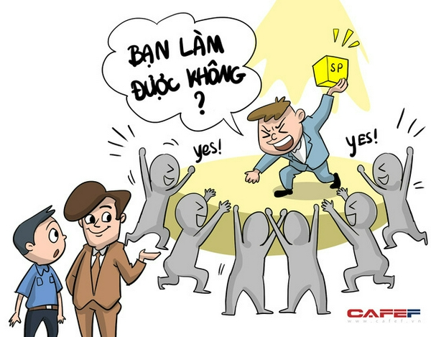
CÂU 12: Ô chữ gồm 10 chữ cái
B
Ị
K
Í
C
H
Đ
Ộ
N
G

Slide 33


NGHIỆN GAME ONLINE

Slide 34
THỐNG KÊ ĐỘ TUỔI CHƠI GAME Ở VIỆT NAM
Độ tuổi | Tỷ lệ %
16 đến 24 | 39%
25 đến 34 | 33%
35 đến 44 | 14%
45 đến 54 | 6%

Slide 35

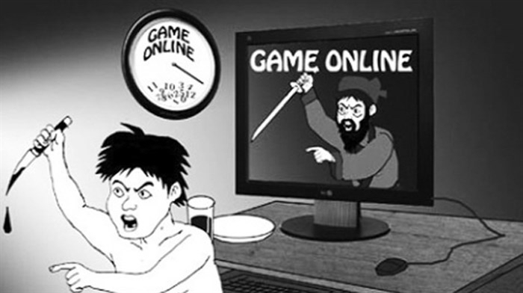
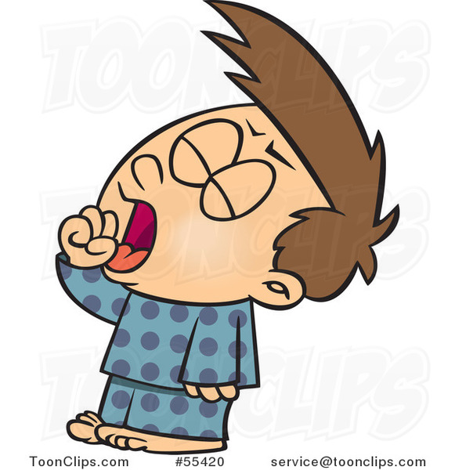
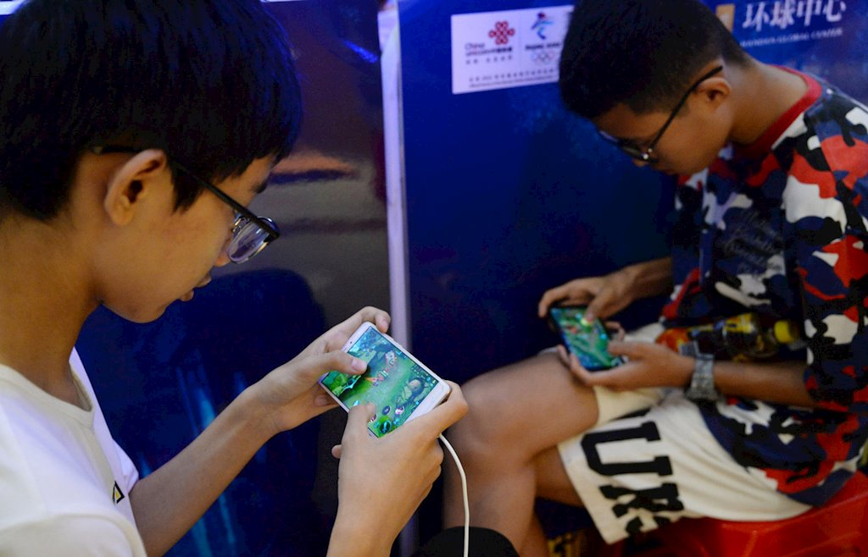
Theo thống kê của Tổ chức Y tế thế giới - WHO, có tới 70-80% trẻ em từ 10 đến 15 tuổi thích game online, trong đó, tỷ lệ trẻ bị nghiện chiếm khoảng 10-15%. Học sinh đã nghiện game online, kéo theo hàng loạt hệ lụy như: Sa sút về thể lực và tinh thần, trầm cảm, hay cáu gắt, bỏ bê việc học hành, đặc biệt là không kiểm soát được hành vi của bản thân

Slide 36

NGHIỆN FACEBOOK
PHÁ VỠ GIA ĐÌNH
BẠO LỰC GIA ĐÌNH
MẤT AN NINH
BẠO LỰC HỌC ĐƯỜNG
HỦY HOẠI NHÂN CÁCH
ẢNH HƯỞNG SỨC KHỎE
ĐUA XE
THIẾU SỰ QUAN TÂM
KHÔNG CÓ VIỆC LÀM
BỊ KÍCH ĐỘNG
LỐI SỐNG HƯỞNG THỤ

Slide 37
VỀ ĐÍCH

Slide 38

THỂ LỆ VÒNG THI VỀ ĐÍCH
Mỗi đội sẽ dựa vào những từ có sẵn trong vòng thi tăng tốc để vẽ lại 1 sơ đồ hợp lý tổng kết nội dung tiết học hôm nay.
Đội nào vẽ đúng và nhanh nhất sẽ nhận được 5 điểm cho đội mình
Ở phần thi này, các đội có quyền đặt ngôi sao hy vọng cho đội mình, nếu trả lời đúng sẽ mang về cho đội gấp đôi số điểm. Nếu trả lời sai, đội sẽ mất hết tất cả các điểm số đang có của vòng thi về đích.

Slide 39

HẾT GIỜ
THỜI GIAN
02:00
01:59
01:58
01:57
01:56
01:55
01:54
01:53
01:52
01:51
01:50
01:49
01:48
01:47
01:46
01:45
01:44
01:43
01:42
01:41
01:40
01:39
01:38
01:37
01:36
01:35
01:34
01:33
01:32
01:31
01:30
01:29
01:28
01:27
01:26
01:25
01:24
01:23
01:22
01:21
01:20
01:19
01:18
01:17
01:16
01:15
01:14
01:13
01:12
01:11
01:10
01:09
01:08
01:08
01:07
01:06
01:05
01:04
01:03
01:02
01:01
01:00
00:59
00:58
00:57
00:56
00:55
00:54
00:53
00:52
00:51
00:50
00:49
00:48
00:47
00:46
00:45
00:44
00:43
00:42
00:41
00:40
00:39
00:38
00:37
00:36
00:35
00:34
00:33
00:32
00:31
00:30
00:29
00:28
00:27
00:26
00:25
00:24
00:23
00:22
00:21
00:20
00:19
00:18
00:17
00:16
00:15
00:14
00:13
00:12
00:11
00:10
00:09
00:08
00:07
00:06
00:05
00:04
00:03
00:02
00:01
00:00
NGHIỆN FACEBOOK
KHÔNG CÓ VIỆC LÀM
PHÁ VỠ GIA ĐÌNH
BẠO LỰC GIA ĐÌNH
HỦY HOẠI NHÂN CÁCH
BỊ DỤ DỖ
LỐI SỐNG HƯỞNG THỤ
ẢNH HƯỞNG SỨC KHỎE
BẠO LỰC HỌC ĐƯỜNG
THIẾU SỰ QUAN TÂM
VI PHẠM PHÁP LUẬT
ĐUA XE

Slide 40
Hành vi sai lệch chuẩn mực xã hội.
Vi phạm đạo đức và pháp luật
Gây hậu quả xấu về mọi mặt của xã hội
Phá vỡ hạnh phúc gia đình
TỆ NẠN XÃ HỘI
ĐỊNH NGHĨA
CÁC LOẠI TNXH
NGUYÊN NHÂN
TÁC HẠI
Mất an nin trật tự
Nghiện facebook
Bạo lực gia đình
Hủy hoại nhân cách
Bạo lực học đường
Ảnh hưởng đến sức khỏe
Đua xe
Thiếu sự quan tâm
Không có việc làm
Bị kích động
Lối sống hưởng thụ

Slide 41

TỔNG KẾT

Slide 42

DẶN DÒ
Chuẩn bị phần các quy định của pháp luật về phòng, chống tệ nạn xã hội và trách nhiệm của công dân, học sinh trong việc phòng, chống tệ nạn xã hội

Slide 43

TỆ NẠN NGHIỆN MẠNG XÃ HỘI
≈ 48.000.000 tài khoản Facebook ở Việt Nam
Trung bình một người dành >2,5h một ngày cho mạng xã hội
> ½ thuộc độ tuổi 18 - 34
≈30.000.000
Online hàng ngày
≈ 1/3 thuộc độ tuổi <18

